Slide 1
Windows 程序设计
第10章 ADO.NET数据库

Slide 2
本章目标
掌握ADO.NET 的功能和组成
掌握使用 Connection 对象连接到数据源的方法
掌握执行SQL语句的方法

Slide 3

授课内容
数据库基础
ADO.NET
Connection
异常处理
Command
小结
Notes:
使用数据库可以减少数据的冗余度，节省数据的存储空间。具有可扩充性和易用性

Slide 4
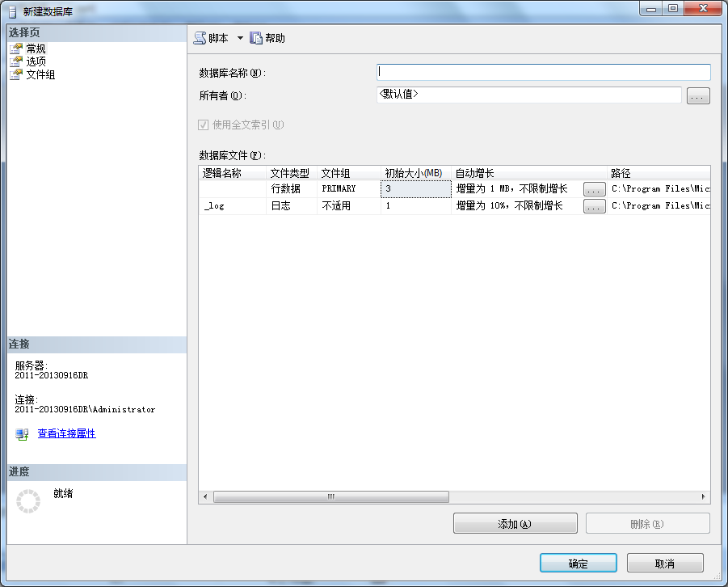
数据库基础
新建数据库
  数据库-右键-新建数据库
  “常规”选项卡：用于设置新建数据库的名称
  “选项”和“文件组”选项卡：定义数据库的一些选项，显示文件和文件组的统计信息。
  文件-所有者：对数据库具有完全操作权限的用户
删除数据库
  右键-删除
  任务-分离

Slide 5
数据表的创建及删除
表的创建
  表-右键-新建表
表的删除
  表名-右键-删除表

Slide 6


ADO.NET概述
SQL-Server
ADO .NET
数据库
数据库访问的方法和技术
客户端数据显示和操作
ACCESS
ORACLE

Slide 7
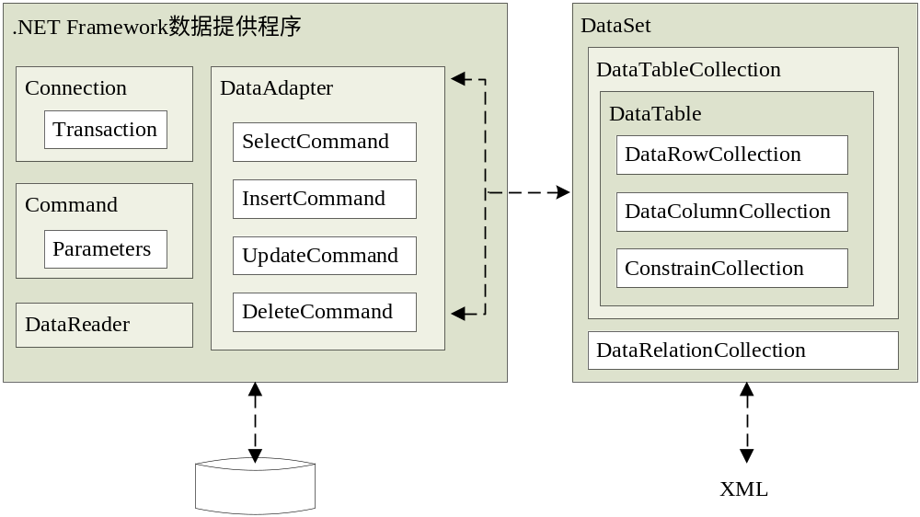
ADO.NET结构模型
Connection : 建立到数据库的连接
Command ：用于执行对数据库的命令
DataReader：从数据源中抽取数据（只进、只读数据）
DataAdapter：用数据源填充DataSet

Slide 8

ADO.NET结构模型
数据库好比水源，存储了大量的数据。
Connection好比伸入水中的进水龙头
Command则像抽水机
DataAdapter、DataReader就像输水管
DataSet则是一个大水库
DataTable则像水库中的每个独立的水池子

Slide 9
连接数据库：Connection对象
请求数据
应用程序
Connection
数据源
桥梁

Slide 10
Connection对象概述
Connection对象是一个连接对象，主要功能是与物理数据库的连接
.NET Framework 数据提供程序 | 说明
SQL Server .NET 数据提供程序 | Microsoft SQL Server 数据源 System.Data.SqlClient 命名空间
OLE DB .NET 数据提供程序 | OLE DB 公开的数据源 System.Data.OleDb 命名空间
ODBC .NET 数据提供程序 | ODBC 公开的数据源 System.Data.Odbc 命名空间
Oracle .NET 数据提供程序 | Oracle 数据源 System.Data.OracleClient 命名空间

Slide 11
SqlConnection 主要属性
属性 | 说明
ConnectionString | 获取或设置用来打开数据库的连接字符串
ConnectionTimeOut | 获得在试图建立一个连接时等待的秒数
DataBase | 获得要使用的数据库名称
DataSource | 包含数据库的位置和文件
ServerVersion | 获得一个包含SqlServer当前实例版本的字符串
State | 获得当前的连接状态：打开或关闭。默认为关闭
Notes:
列举几个系统中常见的事件，引出事件

Slide 12
连接数据库步骤
连接数据库的步骤：
  1、定义连接字符串
没有密码，可省略
DataSource=服务器名;Initial Catalog=数据库名; User ID=用户名;Pwd=密码
Server=服务器名;database=数据库名; Integrated Security =True
  2、创建 Connection 对象
SqlConnection connection = new SqlConnection(connString);
连接字符串
  3、打开与数据库的连接
connection.Open( );

Slide 13
SqlConnection 主要方法
属性 | 说明
BeginTransaction | 开始一个数据库事务。允许指定事务的名称和隔离级
ChangeDataBase | 改变当前连接的数据库，需要一个有效的数据库名称
Close | 关闭数据库连接。使用该方法关闭一个打开的连接
Dispose | 调用Close方法
CreateCommand | 创建并返回一个与该连接关联的SqlCommand对象
GetSchema | 检索指定范围（表，数据库）的模式信息
Open | 打开一个数据库连接
必须显示关闭
Notes:
列举几个系统中常见的事件，引出事件

Slide 14
连接数据库示例
通过可视化界面的方法进行连接
通过代码的方式进行连接
表示本机
// 数据库连接字符串
string connString =
"Data Source= . ;Initial Catalog=TestDB; Integrated Security=True";
// 创建 Connection 对象
SqlConnection connection = new SqlConnection(connString);
// 打开数据库连接
connection.Open();
Console.WriteLine("数据库TestDB连接成功！");
Console.WriteLine("数据库连接状态为：{0}", sqlCon.State.ToString());
// 关闭数据库连接
connection.Close();
MessageBox.Show("数据库连接关闭");

Slide 15
为什么使用异常处理
无法打开数据库
出现异常
无法操作数据
出现意外错误！
数据源
应用程序
打开数据库
处理数据
……
与数据库的连接中断

Slide 16
如何处理异常2-1
使用 try…catch 块捕获和处理异常
try
{
connection.Open();
// ……
connection.Close();
}
catch(处理的异常类型)
{
// 错误处理代码
}
连接关闭语句将不被执行
包含可能出现异常的代码
出现异常，跳转
出现异常，跳到catch
否则正常向下执行
处理异常的代码

Slide 17
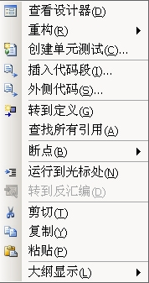
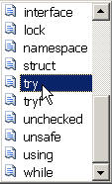
处理异常
修改示例1的代码，增加 try 语句块
connection.Open();
MessageBox.Show("打开数据库连接完毕"); connection.Close();
MessageBox.Show("关闭数据库连接完毕");
使用try…catch…finally
Notes:
案例设计意图：一是演示try-catch-finally的使用，二是通过外侧代码功能展示VS的强大。

Slide 18
为什么使用 Command
执行命令并从数据源中返回结果
应用程序
打开数据库
处理数据
……
Command
数据源
Connection
?
怎样处理数据

Slide 19
使用 Command 步骤
使用Command步骤：
  1、创建数据库连接
  2、定义 SQL 语句
  3、创建 Command 对象
  4、执行命令
SqlCommand cmd = new SqlCommand();
cmd.Connection = 连接对象;
cmd.CommandText = 命令字符串;
执行命令前，必须打开数据库连接！
Command 对象的创建：new SqlCommand(命令字符串, 连接对象);
SqlConnection connection = new SqlConnection(connString);
string sql = "SELECT COUNT(*) FROM Score";
connection.Open();// 打开数据库连接
SqlCommand command = new SqlCommand(sql, connection);
int num = Convert .ToInt32(command.ExecuteScalar());
要进行类型转换！

Slide 20
SqlCommand 的主要成员
属性 | 说明
Connection | Command对象使用的数据库连接
CommandText | 执行的SQL语句
方法 | 说明
ExecuteNonQuery | 执行不返回行的语句，如Update，Insert，Delete等
ExecuteReader | 返回DataReader对象（只读，向前移动）
ExecuteScalar | 返回单个值（第一行第一列），如执行COUNT(*)
ExecuteXmlReader | 执行查询并返回XML数据并创建一个XmlReader对象

Slide 21
SqlCommand 的其他属性
属性 | 说明
CommandTimeOut | 获得或设置试图执行命令等待时间（超时），默认20秒
CommandType | 默认为Text；StoreProcedure；TableDirect包含一个要访问表名称的列表，只有OLE DB支持
Parameters | 获得与该命令关联的参数集合
Transaction | 获得或设置执行命令的事物。与命令连到相同连接

Slide 22
常用的SQL命令-查询
查询数据
  select 列名 from 表名 where 查询条件
  group by 表达式
  having 指定组或聚合条件
  order by asc|desc
注意
  select * from
返回单个值（第一行第一列）
obj=cmd.ExecuteScalar();
Notes:
having通常和group by一起使用

Slide 23
查询数据
string strsql = "Select No from JBQK where No=' " + xh.Text + " ' ";
try
{
SqlCommand cmd;
if (sqlConn.State == ConnectionState.Open)
{
cmd = new SqlCommand(strsql, sqlConn);
object obj=cmd.ExecuteScalar();
if (obj == null)
MessageBox.Show("不存在");
else
MessageBox.Show("存在");
}
}
catch (Exception ex)
{
MessageBox.Show(ex.Message);
}

Slide 24
常用的SQL命令-插入
插入
  insert into 表名(列名1,列名2) values (值1,值2)
注意
  插入项的顺序和数据类型必须与表中列的顺序和数据类型对应
  如果表中某列定义为不允许Null，则插入数据时，必须存在合法值
  如果某列是字符型或日期型数据类型，则插入的数据应该加上单引号
cmd.ExecuteNonQuery()：在使用SqlCommand向数据库发送增、删、改命令时，通常使用该方法来执行发送的SQL语句

Slide 25
插入数据
string strInsert = "insert into JBQK(No,Name,XB,JG,Grade) values ('201101','张三','男','山东','大二')";
string strInsert = "insert into JBQK(No,Name,XB,JG,Grade) values (' "+xh.Text+" ' ,' "+xm.Text+" ' ,' "+xb.Text+" ' , ' "+jg.Text +" ',' "+nj .Text+" ' )";
if (sqlConn.State == ConnectionState.Open)
{
SqlCommand cmd = new SqlCommand(strInsert, sqlConn);
cmd.ExecuteNonQuery();
MessageBox.Show("插入成功！");
}

Slide 26
防止参数歧义
使用SqlParameter
SqlParameter 对象的创建：new SqlParameter (“@字段名”, 值);
cmd.Parameters.Add();
cmd.Parameters.AddRange(paras); //paras是数组
string strInsert = "insert into JBQK(No,Name,XB,JG,Grade) values (' "+xh.Text+" ' , @Name ,' "+xb.Text+" ' , ' "+jg.Text +" ',' "+nj .Text+" ' )";
string name = this.xm.Text;
SqlParameter sp = new SqlParameter("@Name", name);
SqlCommand cmd = new SqlCommand(strInsert, sqlConn);
cmd.Parameters.Add(sp);
cmd.ExecuteNonQuery();

Slide 27
常用的SQL命令-删除
SqlCommand cmd;
string sqlstr = "delete from JBQK where Name='张三' and Grade='大二' ";
try
{
if (sqlConn.State == ConnectionState.Open)
{
cmd = new SqlCommand(sqlstr, sqlConn);
cmd.ExecuteNonQuery();
MessageBox.Show("删除数据");
}
}
catch (Exception ex)
{
MessageBox.Show(ex.Message);
}
删除
  delete from 表名 where 列名=值

Slide 28
常用的SQL命令-更新
更新
  update 表名 set 列名=值 where 搜索条件
  string strsql = "update JBQK set Name='李四' where No='201101' ";

Slide 29
修改数据
//修改数据
string strsql = "update JBQK set Name=' " + xm.Text + " ' where No=' " + xh.Text + " ' ";
try
{
SqlCommand cmd;
if (sqlConn.State == ConnectionState.Open)
{
cmd = new SqlCommand(strsql, sqlConn);
object obj = cmd.ExecuteNonQuery();
if (obj == null)
MessageBox.Show("不存在"+xh.Text );
else
MessageBox.Show("更新成功");
}
}
catch (Exception ex)
{
MessageBox.Show(ex.Message);
}

Slide 30

总结
Connection 对象的什么方法用来打开和关闭数据库连接？
ExecuteScalar()方法返回什么？

